Slide 1
Array

Slide 2
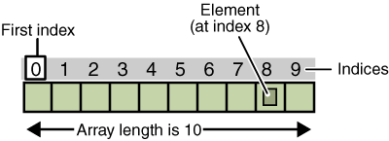
배열(Array)의 정의
배열이란?
동일한 타입의 데이터들을 묶는 구조
메모리의 연속된 위치에 차례대로 저장
왜 배열 사용할까?
학생 50명의 성적관리
50개의 변수 vs. an Array size of 50
배열에 적용 가능한 연산
인덱스 i에 저장된 데이터를 출력하라
인덱스 i에 데이터 d를 저장하라.
배열에 저장된 데이터의 수는 얼마인가?

Slide 3
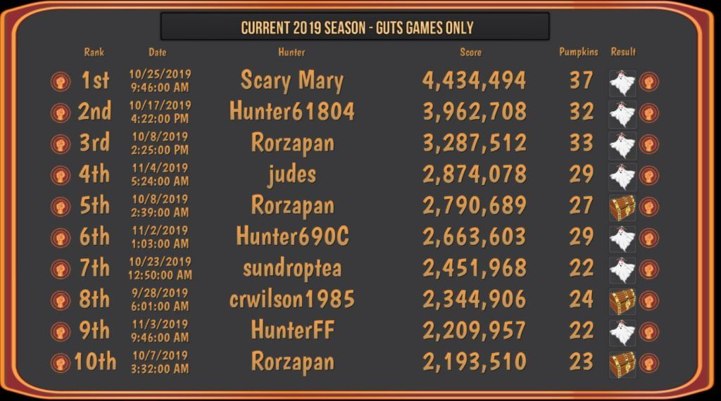
Applications of Arrays1: Storing Game Entries in Array

Slide 4
GameEntry Class
default initial values
class GameEntry { // a game score entry
public:
GameEntry(const string& n="", int s=0); // constructor
string getName() const; // get player name
int getScore() const; // get score
private:
string name; // player's name
int score; // player's score
};

Slide 5
GameEntry constructor(생성자) and accessors(접근자)
GameEntry::GameEntry(const string& n, int s) // constructor
: name(n), score(s) { }
// accessors
string GameEntry::getName() const { return name; }
int GameEntry::getScore() const { return score; }
초기화 리스트 (initializer list):
- 멤버변수 초기화

Slide 6
상위 점수 저장을 위한 Scores 클래스
class Scores { // stores game high scores
public:
Scores(int maxEnt = 10); // constructor
~Scores(); // destructor
void add(const GameEntry& e); // add a game entry
GameEntry remove(int i) // remove the ith entry
throw(IndexOutOfBounds);
private:
int maxEntries; // maximum number of entries
int numEntries; // actual number of entries
GameEntry* entries; // array of game entries
};

Slide 7
Scores 클래스 생성자와 소멸자
Scores::Scores(int maxEnt) { // constructor
maxEntries = maxEnt; // save the max size
entries = new GameEntry[maxEntries]; // allocate array storage
numEntries = 0; // initially no elements
}
Scores::~Scores() { // destructor
delete[] entries;
}

Slide 8
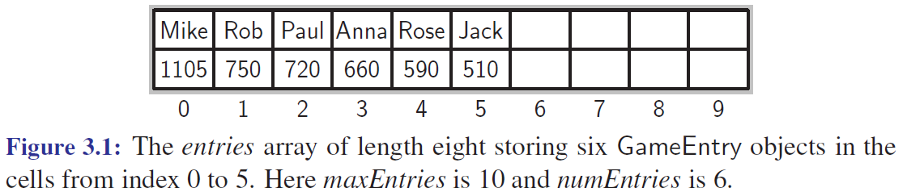
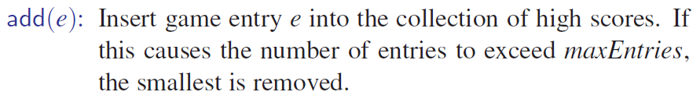
삽입

Slide 9
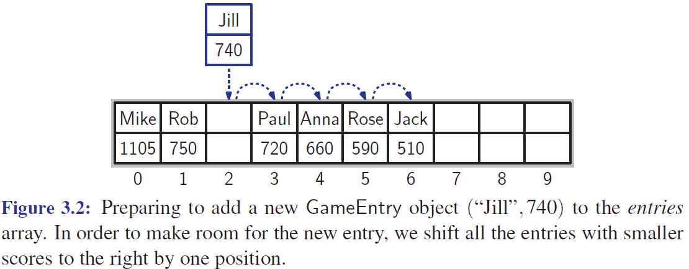
삽입 cont.

Slide 10
GameEntry 객체 삽입 코드
void Scores::add(const GameEntry& e) { // add a game entry
int newScore = e.getScore(); // score to add
if (numEntries == maxEntries) { // the array is full
if (newScore <= entries[maxEntries-1].getScore())
return; // not high enough - ignore
}
else numEntries++; // if not full, one more entry
int i = numEntries-2; // start with the next to last
while ( i >= 0 && newScore > entries[i].getScore() ) {
entries[i+1] = entries[i]; // shift right if smaller
i--;
}
entries[i+1] = e; // put e in the empty spot
}

Slide 11
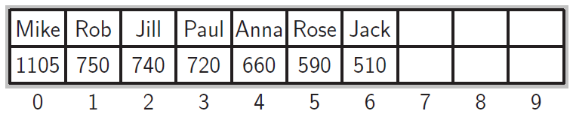
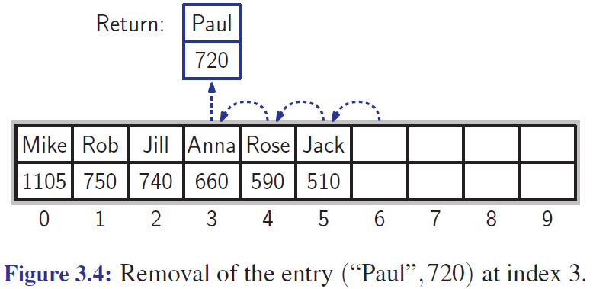
제거

Slide 12
GameEntry 객체 제거 코드
GameEntry Scores::remove(int i) throw(IndexOutOfBounds) {
if ((i < 0) || (i >= numEntries)) // invalid index
throw IndexOutOfBounds("Invalid index");
GameEntry e = entries[i]; // save the removed object
for (int j = i+1; j < numEntries; j++)
entries[j-1] = entries[j]; // shift entries left
numEntries--; // one fewer entry
return e; // return the removed object
}

